Slide 1
Б а й к а л – жемчужина Сибири
Озеро Байкал-чудо природы во всех отношениях.
Автор: Прусакова ЛН
Учитель биологии МБОУ «СОШ №15»
г. Ангарск.

Slide 2
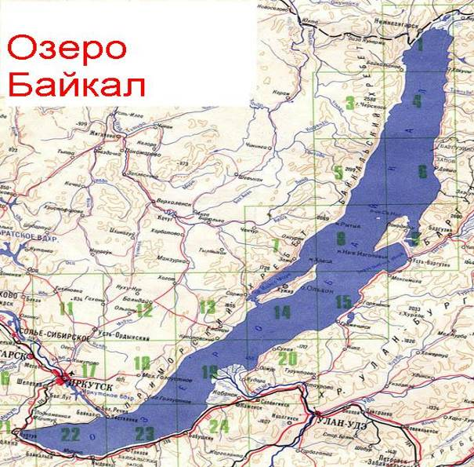
Уникальное природное
образование
на планете Земля
признанное достоянием
всего человечества
и включённое в список
«Всемирного природного наследия ЮНЕСКО»

Slide 3
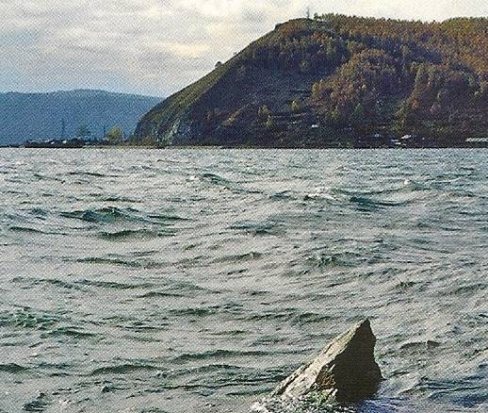
ВОЗРАСТ БАЙКАЛА?
Самое древнее и самое глубокое
озеро планеты,
его возраст ученые
определяют 25-30 млн. лет.
На Байкале нет никаких
признаков старения,
как у многих озер мира.

Slide 4
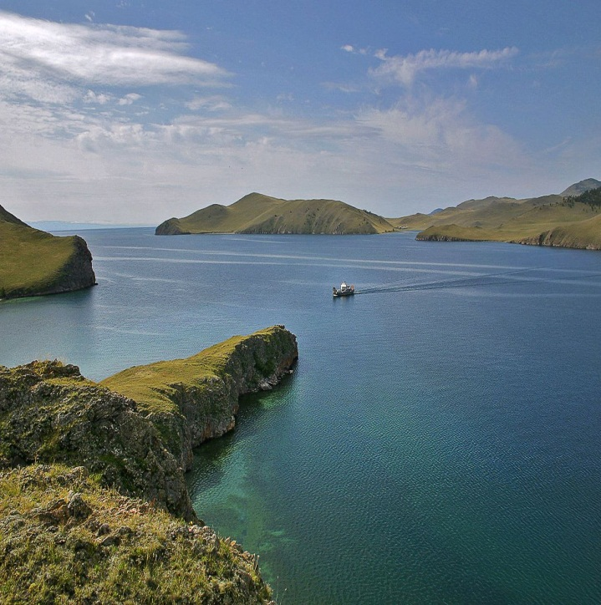
«Молодость» Байкала подтверждается высокой сейсмичностью –до 2 тыс. землетрясений в год. Кроме того, каждые 5-10 лет происходит сильное землетрясение 8-9 баллов. Байкал расходится, его котловина расширяется на 2 см в год. В далеком будущем на месте Байкала образуется океан. «Это молодой океан».

Slide 5
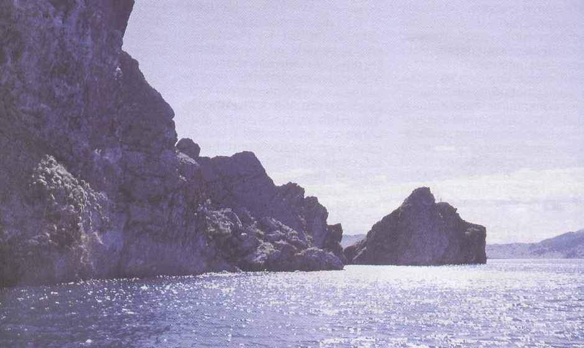
озера
Байкал – «колодец планеты»
В котловине озера огромный объем запасов пресной воды - 23000куб.м. Байкал содержит 20% пресных вод мира. Котловина может вместить 96 таких морей как Азовское. Если вода в Байкал не будет поступать, а выносить воду будет одна Ангара, то осушение озера произойдет через 400 лет.
Таким образом, Байкал является самым крупным хранилищем пресной воды на планете. Байкал занимает восьмое место среди крупнейших озер мира.

Slide 6
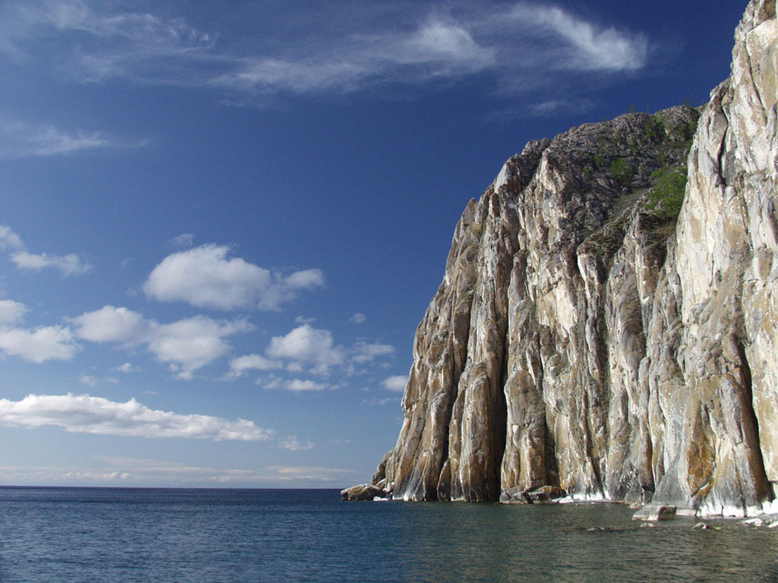
«Почему Байкал называют морем?
Байкал самое глубокое озеро в мире.
Его средняя глубина 730м,
максимальная 1637м была установлена в 1990-1991г, с помощью подводного аппарата «Пайсис».
Длина озера 636км ,
ширина максимальная 81км, минимальная 27км.
Из-за таких больших размеров его издавна называют морем.
«

Slide 7
Байкал-
сточное
озеро
Озеро расположено в горах Южной Сибири,на высоте 456 м над уровнем моря. Более 336 рек несут в него свои воды. Самая крупная река Селенга . Наиболее крупные после Селенги :
это Баргузин, Верхняя Ангара, Голоустная и др. И лишь единственная Ангара вытекает из озера, впадая в Енисей, она соединяет Байкал с Северным Ледовитым океаном. Вода в озере обновляется за 400 лет.

Slide 8
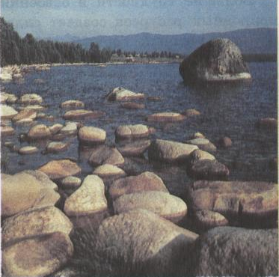
Свойства вод Байкала:
1.Чистая и пресная ,слабо минерализована.
2.Очень насыщена кислородом, по всей толще воды.
3. Мягкая.
4. Прозрачная, максимальная прозрачность 40м.
Для здоровья человека рекомендуется использовать глубинную воду (400м), она идеально подходит для водно-солевого обмена.
.

Slide 9
Кто такие эндемики?
В Байкале насчитывается более 1085 видов водорослей и 2595 видов животных. Более 70% обитателей не встречается в других водоемах планеты – это эндемики.
Эндемики –виды растений и животных, распространенные на одной территории и не встречающиеся в других местах.
Эндемичные виды приспособились к специфическим условиям обитания:
низкая температура,
большие глубины,
чистейшей, насыщенной кислородом воде.

Slide 10
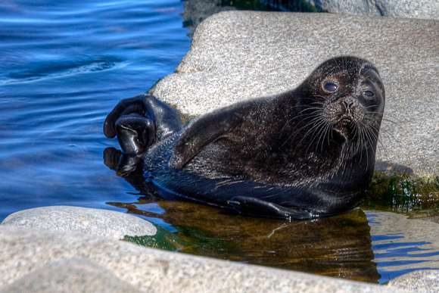
Байкальская нерпа
В Байкале живет единственное млекопитающее и эндемичный вид- нерпа. Средняя длина тела взрослой нерпы— 165см. Вес от 50 до 130 кг, самки по массе больше самцов. Живут до 55-56 лет. Нерпа может нырять до глубины 200м, под водой находится 25-30минут.
Нерпа и спит под водой.

Slide 11
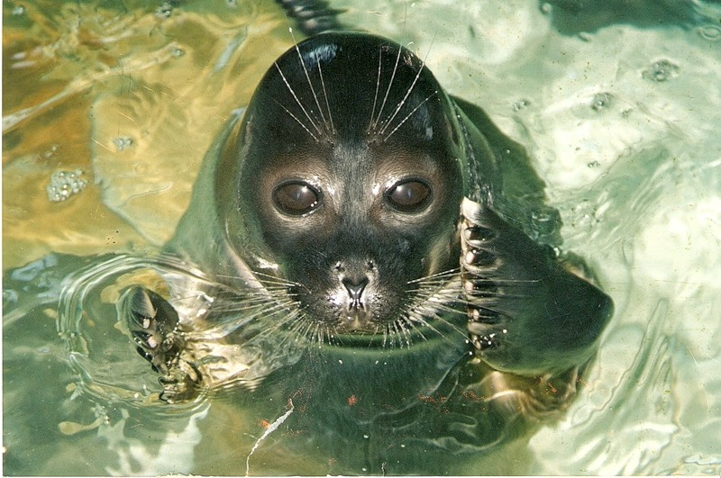
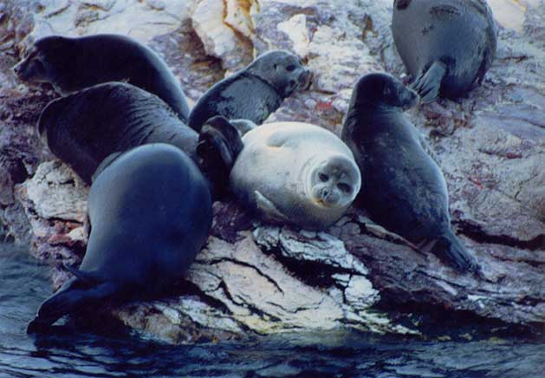
Появление нерпы на Байкале
До сих пор среди учёных нет единой точки зрения, как это животное попало в Байкал. Большинство исследователей придерживаются точки зрения И. Д. Черского о том, что нерпа проникла в Байкал из Ледовитого океана через систему рек Енисей-Ангара в ледниковую эпоху, одновременно с байкальским омулем.

Slide 12
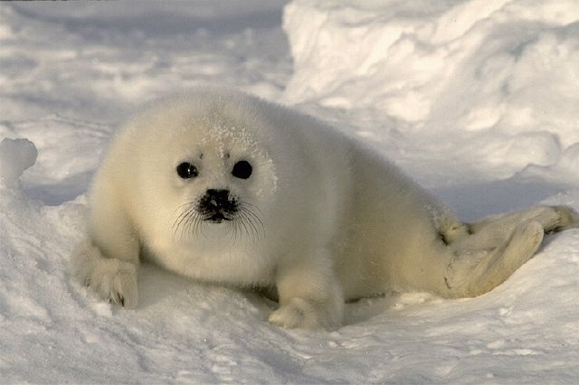
Кто такой белек?
Детёнышей нерпа рождает в специально подготовленном снежном логове. Большая часть нерп рождается в середине марта. Обычно нерпа рождает одного, редко двух детёнышей. Вес новорождённого до 4 кг. Шкурка детёнышей серебристого или серебристо-белого цвета, поэтому их называют бельками.

Slide 13
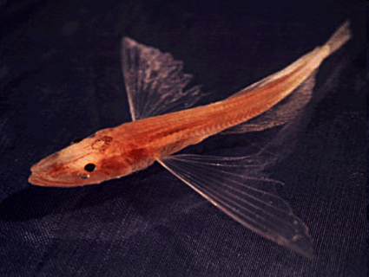
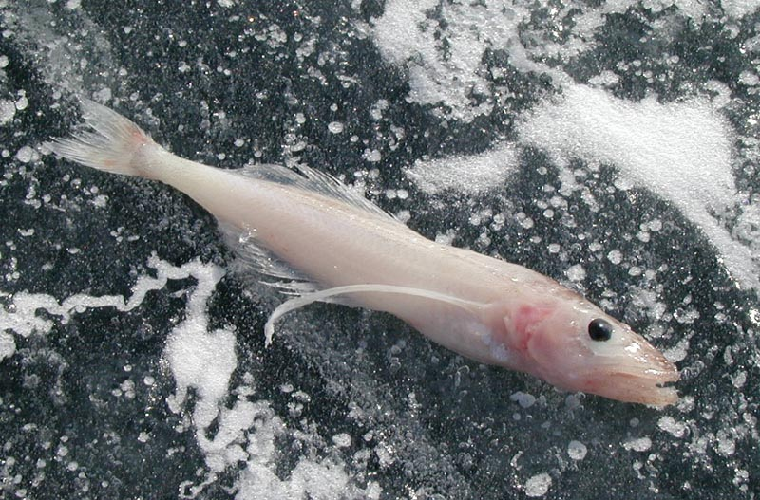
Голомянка
Голомянка – загадка Байкала. Уникальная рыбка -эндемик Байкала .Единственная живородящая рыба, но старше шести лет голомянок в природе нет, они погибают после нереста. Они не мечут икру, а производят на свет живых личинок до 2000 штук. Такой способ размножения неизвестен ни у одной из рыб мира. В озере обитает два вида- голомянка большая и голомянка малая размеры тела -15-25см. Распространены по всей толще вод от 130 до 1600 м. Они как бы «парят» в воде. Ее тело на 35-40% из жира, почти прозрачное . Она живет при температуре + 5 градусов, +10 для нее смертельна. Основной корм для нерпы.
.

Slide 14
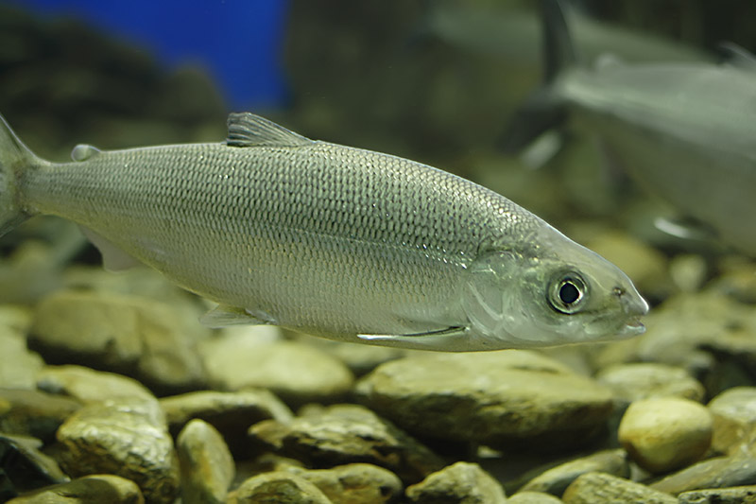
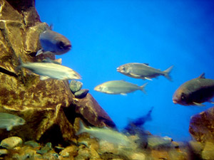
Омуль –эндемик Байкала. Из рыб озера Байкал , первое место по праву принадлежит байкальскому омулю .Омуль- самая многочисленная промысловая рыба.
В озере обитает 5 популяций омуля: Селенгинская, Чивыркуйская, Баргузинская, Посольская, Северобайкальская. Самые крупные особи достигают
60 см в длину .Омуль живет 19-20 лет.
Омуль питается мелкими рачками, личинками насекомых и т.п.

Slide 15
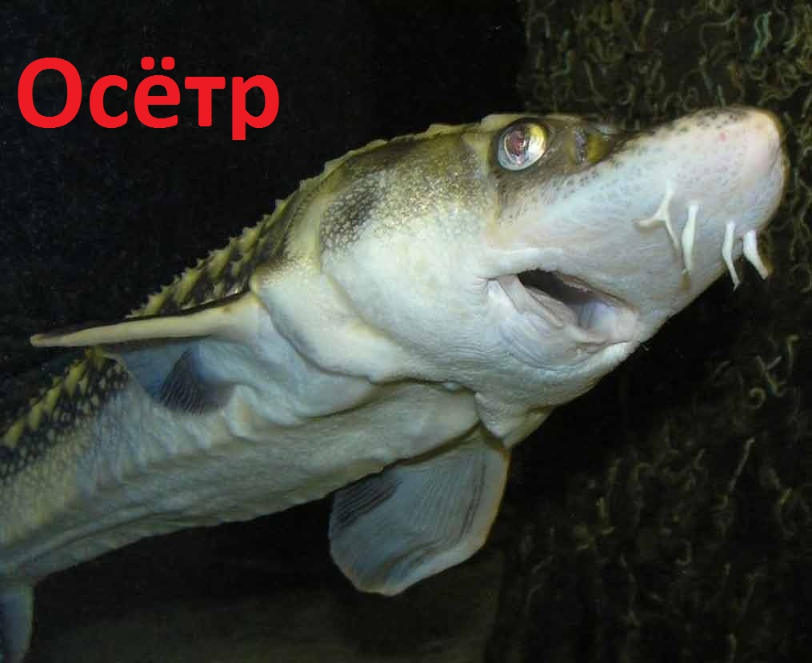
Осётр Байкальский
Байкальский осетр – коренной житель Байкала. Осетр – это царь-рыба Байкала. Осетры в Байкале живут до 50-60 лет и более, достигают 100-130 кг веса, 180 см длины. Растет эта рыба очень медленно: в первые годы по 100 грамм, затем наверстывает упущенное по 2-3 кг в год. Нерестятся осетры впервые на 16-17 году жизни. Они мечут до 800 тыс. икринок и более. Сейчас рыба занесена в «Красную книгу» редких и исчезающих видов.

Slide 16
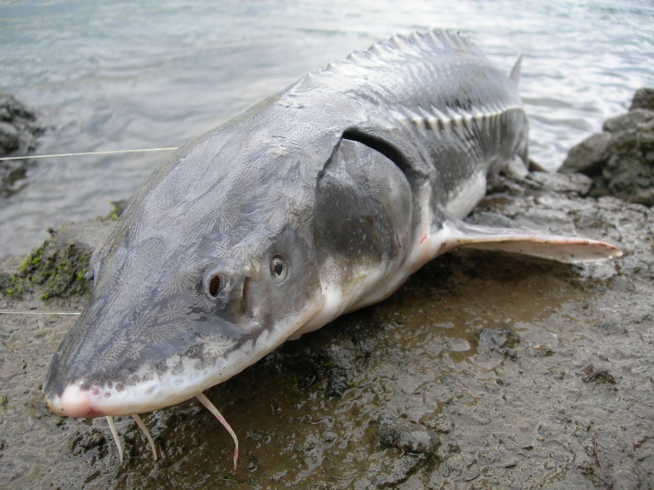
Осётр

Slide 17
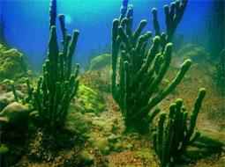
Байкальская
губка
На дне Байкала живут уникальные организмы, которые встречаются только в этом озере. Это байкальские губки, низшие многоклеточные животные. Они образуют колонии, которые ведут сидячий образ жизни. Губки встречаются на глубине до 600 м, играют роль биофильтраторов в Байкале, очищают воду от органических частиц. Длина ветвей губок может достигать 1 м.

Slide 18
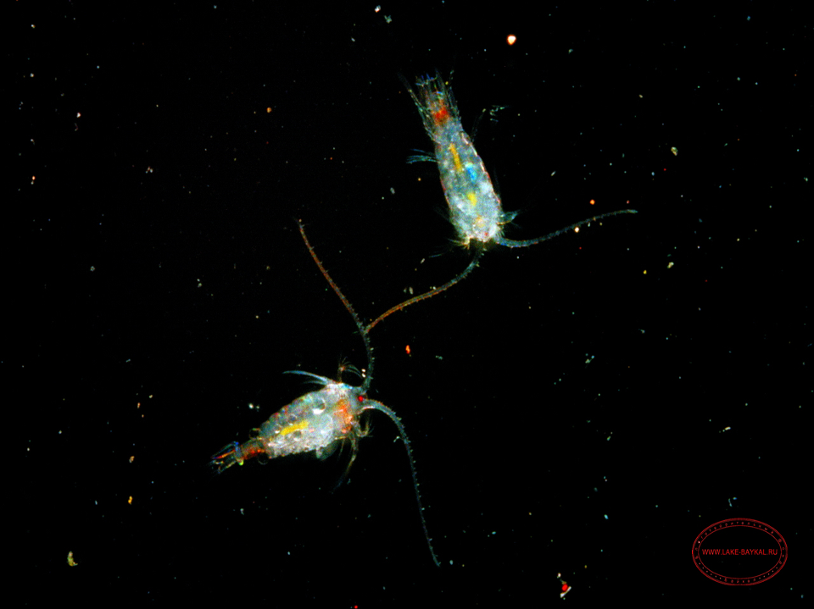
Эпишура байкальская
Главным планктонным животным живущим в толще байкальских вод, является рачок- эпишура - эндемик Байкала. Байкальская эпишура составляет 98% биомассы всего зоопланктона Байкала.
Эпишура -это рачок биофильтратор воды. На ротовых щетинках, как на сите, остаются одноклеточные водоросли и даже бактерии, а чистая вода возвращается в Байкал. Но вот удивительно, рассмотреть его можно лишь с помощью микроскопа –размеры эпишуры 1-2мм.

Slide 19
Даватчан
Эта красная рыба озера Байкал , реликт ледникового периода, подлежит охране, достигает длины 44 см, масса 1кг, живет до 11 лет. Питается разнообразной пищей - молодью рыб, донными беспозвоночными.

Slide 20
Бычки подкаменщики
Насчитывается 29 эндемичных видов, в настоящее время являются одной из наиболее изучаемых рыб. Один из видов желтокрылка обитает на глубине 20-250м, второй вид длиннокрылка более глубоководный вид,встречается на всей территории Байкала. Эти два вида бычков являются излюбленным кормом омуля и нерпы.

Slide 21
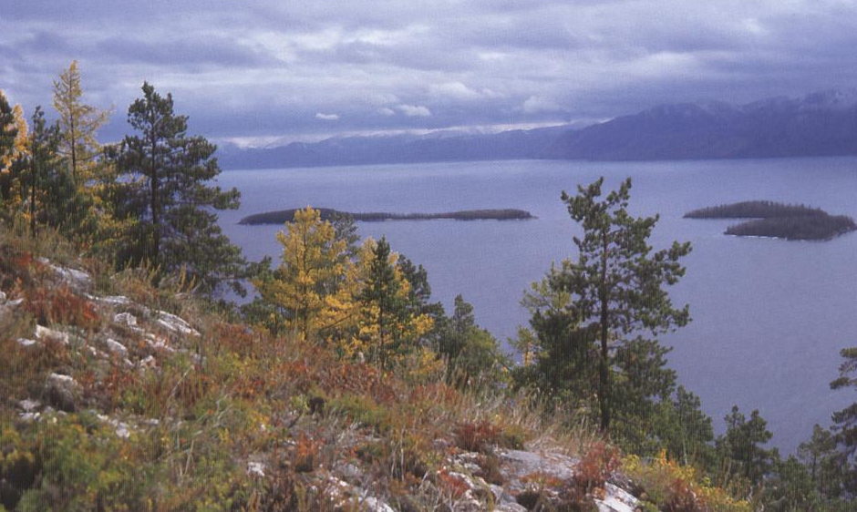
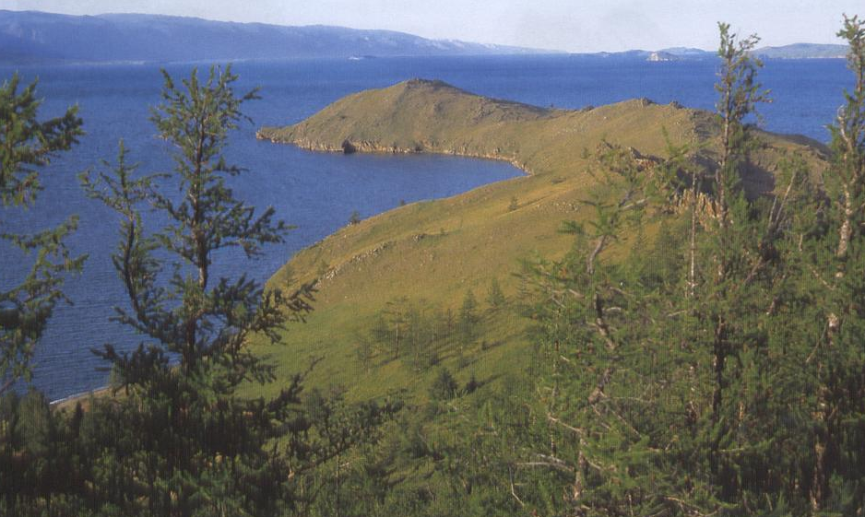
В Байкале насчитывается 1085 видов водорослей, 2595 видов животных, сложно узнать обо всех, но если вы запомнили о тех кого увидели ,это хорошо! Интересуйтесь Байкалом, посещайте его, ведь это уникальное озеро Сибири.
Помни! Нельзя защитить то, чего не любишь! Нельзя любить то, чего не знаешь!

Slide 22
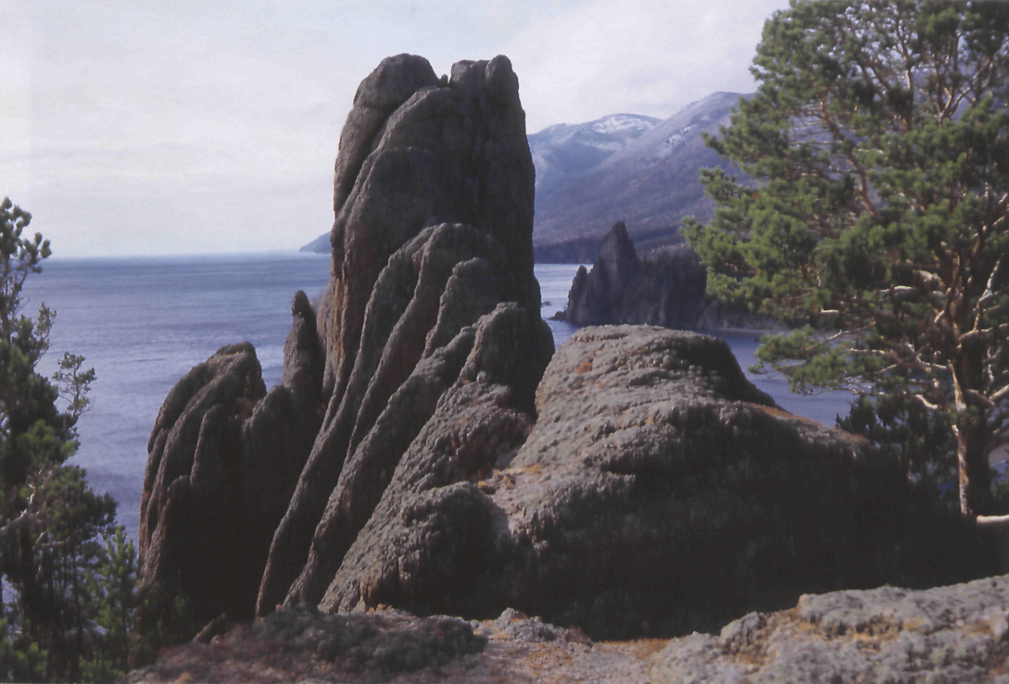
Озеро Байкал внесено в список Всемирного природного наследия. Человечество обязано сохранить этот уникальный, красивый объект-национальное достояния России .

Slide 23
Вспомни, что такое… 1637, Ангара, белек, Ольхон, 336, Селенга, голомянка, даватчан,636,эпишура

